Slide 1
BTT

Slide 2
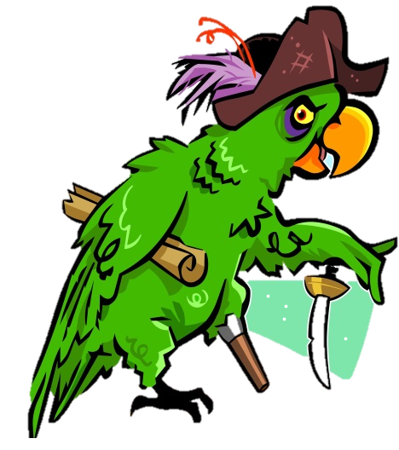
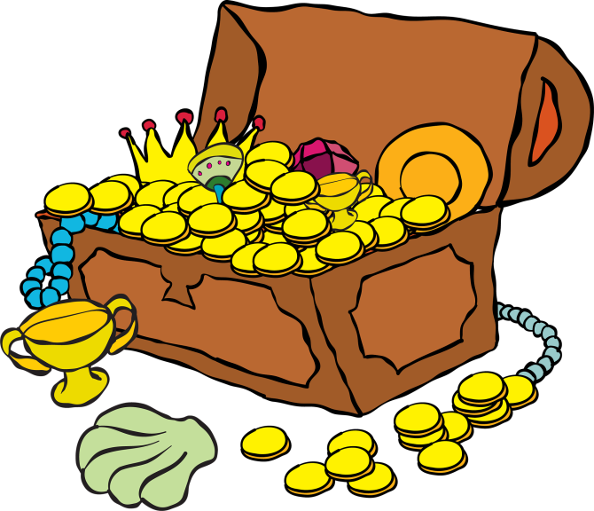
BÍ MẬT
KHO BÁU CỔ

Slide 3
Chào mừng cậu bé đến với
hang động bí mật của ta!!!
Ta sẽ tặng cậu những rương
châu báu với điều kiện cậu
phải tự vượt qua thử thách
của những chiếc rương kia!
Chúc cậu may mắn...

Slide 4
Yêu thích Trò chơi hãy Đăng kí kênh Cát Anh của mình và chia sẻ cho mọi người cùng biết đến kênh nhé!
ĐĂNG KÍ

Slide 5
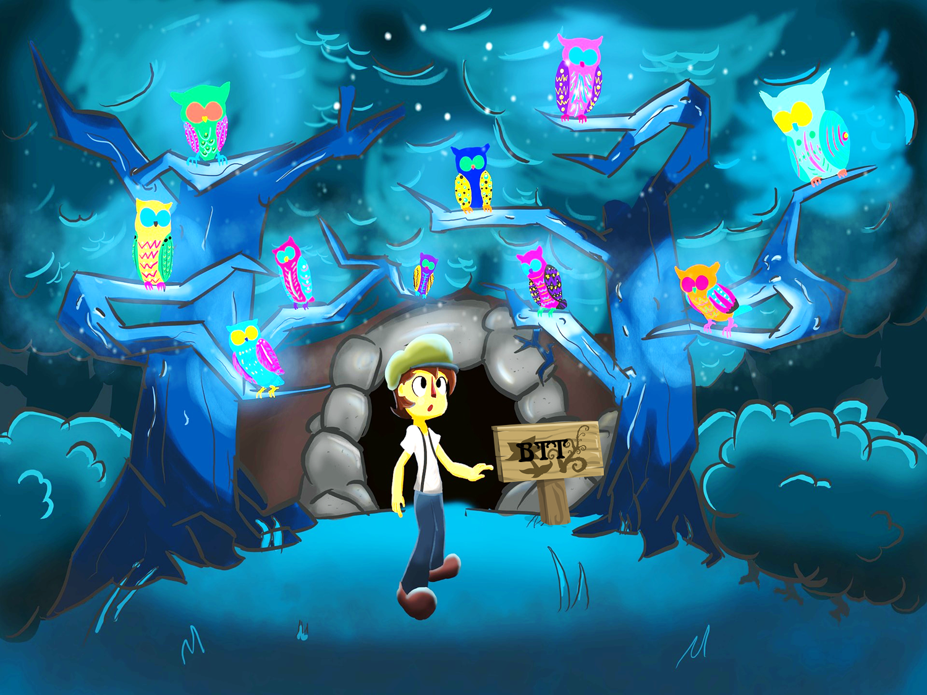
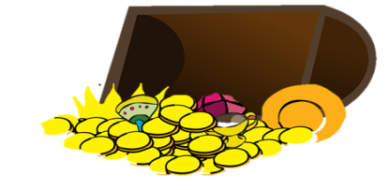

Slide 6
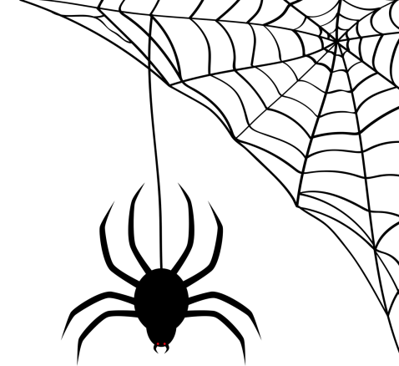
Câu hỏi 1
Trả lời

Slide 7
Câu hỏi 2
Trả lời

Slide 8
Câu hỏi 3
Trả lời

Slide 9
Câu hỏi 4
Trả lời

Slide 10
Câu hỏi 5
Trả lời

Slide 11
Câu hỏi 6
Trả lời

Slide 12
Câu hỏi 7
Trả lời

Slide 13
Chúc mừng cậu đã thu thập được khá nhiều rương châu báu. Chúc cậu thượng lộ bình an.

Slide 14
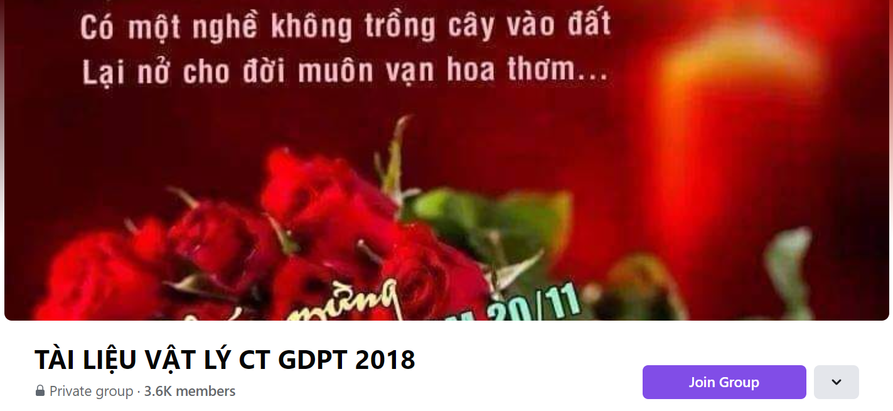
SƯU TẦM: ĐOÀN VĂN DOANH, NAM TRỰC, NAM ĐỊNH
LINK NHÓM DÀNH CHO GV BỘ MÔN VẬT LÝ TRAO ĐỔI TÀI LIỆU VÀ CHUYÊN MÔN CT 2018
https://www.facebook.com/groups/299257004355186

